Slide 1
設計理念
數位四110219004鄭裕勳

Slide 2
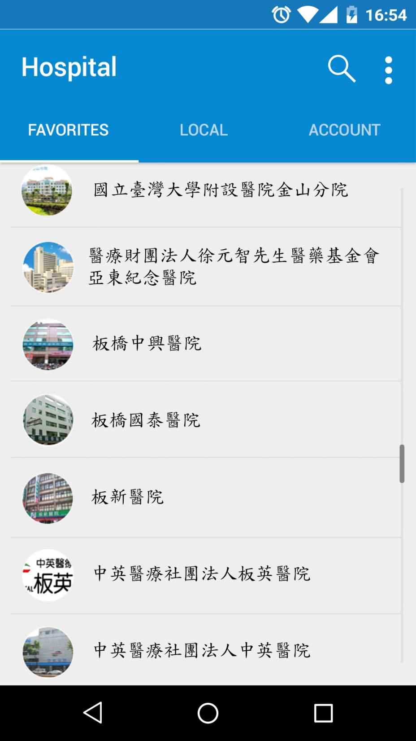


Android 的使用介面
主要顏色是 #0488d1(Blue)
Status bar 的背景則採用比主色暗一點的顏色，讓整體視覺更平衡
有搜尋欄，主要內容為常用醫院,點選後可看醫院電話等資料。
設有三個Tab Bar, 讓使用者可以直覺性的切換頁面
使用 icon 顯示醫院外觀，讓主要內容更活潑
此頁面為主頁，以藍色及灰色做搭配，版面希望給人有清晰簡潔的感覺。

Slide 3
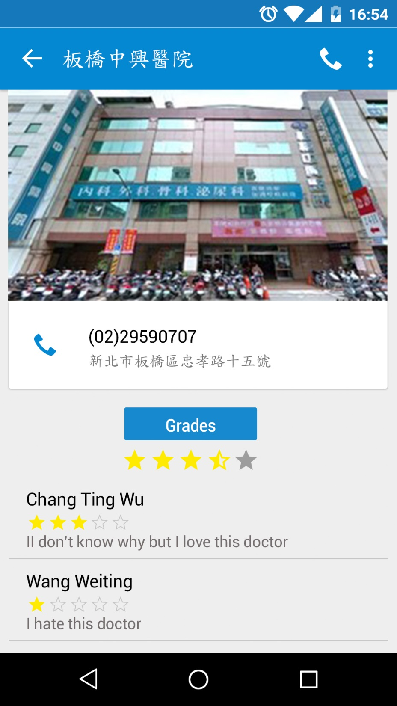
Android 的使用介面
主要顏色同樣是 #0488d1(Blue)
有掛號功能,點選後可直接和醫院通話
透過評分機制讓使用者做參考以及評價
此頁面顯示醫院外觀相關資料,讓使用者能更方便找到醫院位置

Slide 4
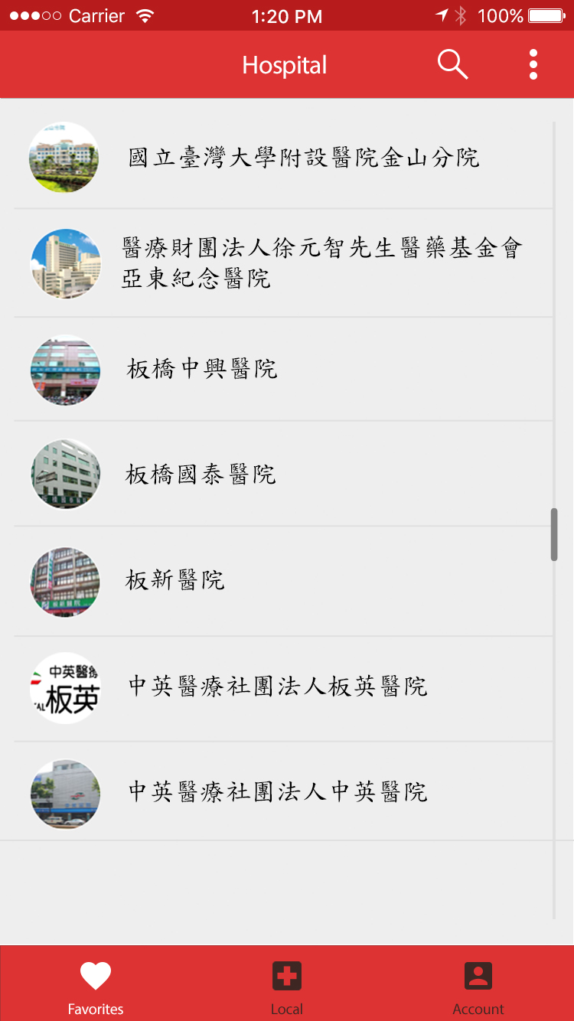
IOS的使用介面
主要顏色是 #D50000 (Red)
將搜尋醫院和編輯醫院清單兩個按鈕 ,放在右上角，讓使用者可以更直覺性點選
Status bar的背景則採用比主色暗一點的顏色，讓整體視覺更平衡
下排設有三個Tab Bar, 讓使用者可以直覺性的切換頁面
待選中的Tab Bar採用 #3e2723(Brown)

Slide 5
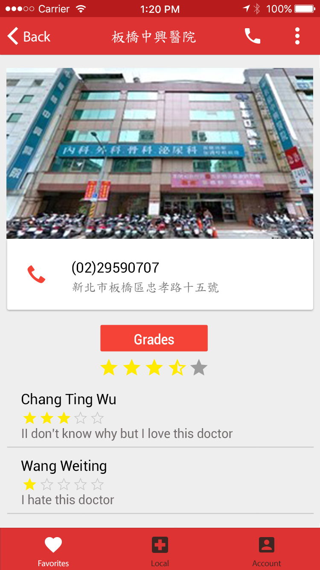
ios 的使用介面
主要顏色同樣是 #D50000 (Red)
有掛號功能,點選後可直接和醫院通話
透過評分機制讓使用者做參考以及評價
此頁面顯示醫院外觀相關資料,讓使用者能更方便找到醫院位置

